Slide 1
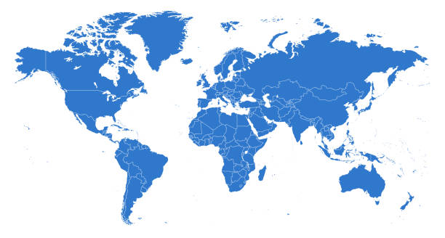
Riscos Políticos:
Impactos e Estratégia para as Empresas
PALESTRA EXPO ABGR | 10/10/2023

Slide 2
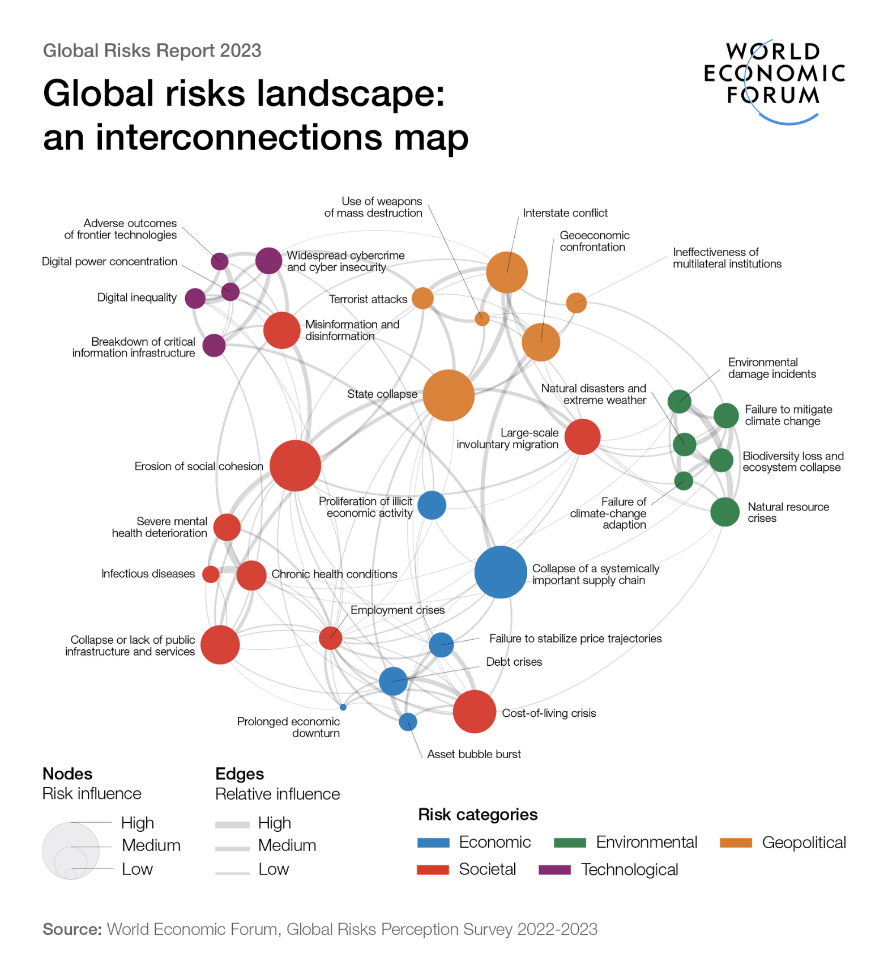
CENÁRIO DE RISCOS GLOBAIS
COVID -19 ampliou o fosso entre ricos e pobres
Mudanças na geopolítica mundial
Nacionalismos e enfraquecimentos das Instituições democráticas
Imigrações em larga escala
Segurança alimentar, acesso a recursos naturais e água, tornaram-se fortes pilares da economia nas estratégias de governos;
Aumento global de inflação;
Aumento na frequência de eventos de catástrofes naturais;
Ocorrência de tensões sociais em diversos países

Slide 3
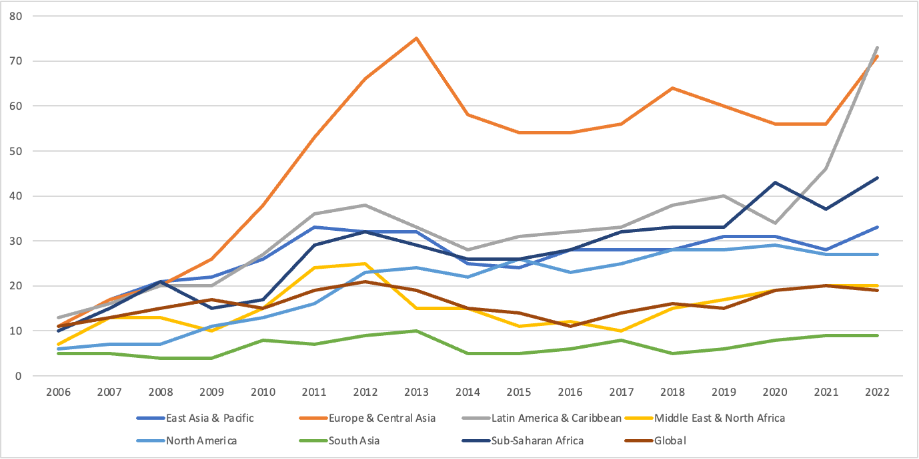
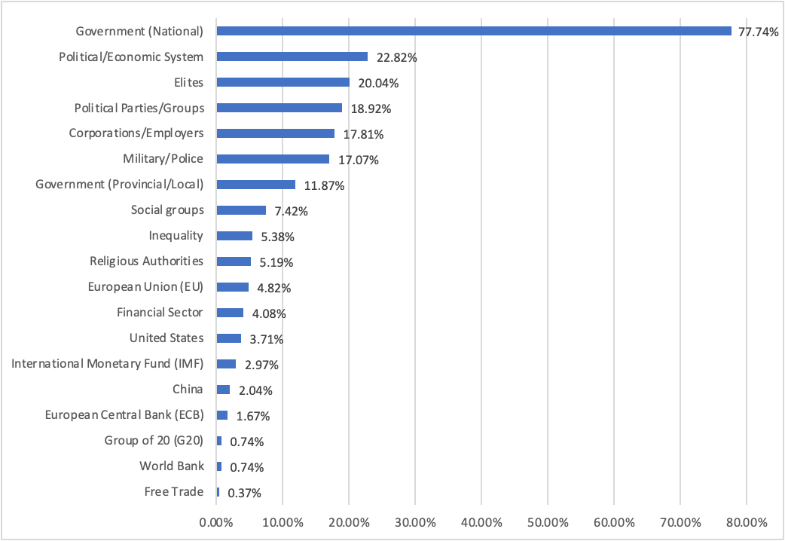
Figure 6: Targets of protests 2021-2022
NÚMERO DE PROTESTOS OCORRIDOS ENTRE 2006 - 2022
Em 2022, registrou-se um número crescente de episódios em vários países em escala global.
Europa e Ásia Central
Aumento do custo de vida em diversos países.
América Latina e Caribe
Protestos devido ao aumento da inflação.
América do Norte
Ocorrência de protestos políticos nos EUA e Canada
Author’s analysis of world protests in media sources 2021-2022, number of active protest episodes by region; each protest is counted yearly when ongoing, see: https://worldprotests.org/

Slide 4
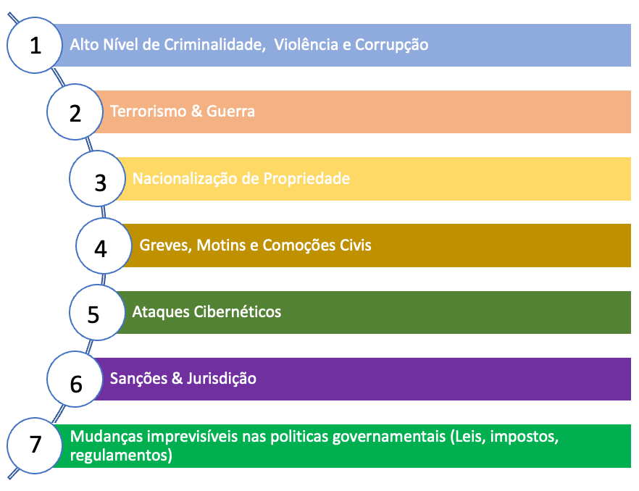
PRINCIPAIS RISCOS POLÍTICOS QUE PODEM IMPACTAR AS EMPRESAS
“O risco político é a possibilidade de um negócio sofrer devido à instabilidades ou mudanças políticas num país”
“Quando se trata de risco político, podemos dizer, até certo ponto, pela sua imprevisibilidade”
“Risco Político, também conhecido como “risco geopolítico”, é o risco de perda de ativos, rendimentos ou propriedades sofrida por empresas, credores ou investidores devido mudanças políticas ou de instabilidade num país”
“Os riscos políticos podem impactar drasticamente o investimento de uma empresa num determinado país”

Slide 5
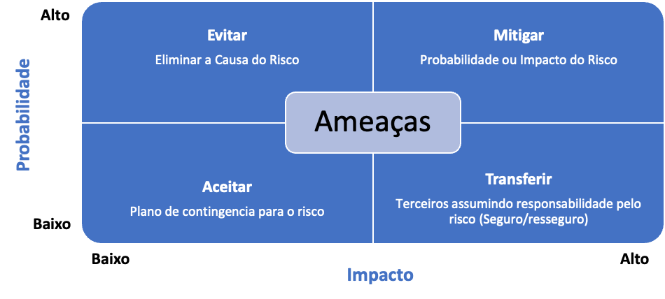
ESTRATÉGIA GERAL DE RISCOS
Possíveis Riscos que podem ser cobertos
Frustração contratual
Um ato, lei, decreto, regulamento ou embargo do governo anfitrião que impede legalmente o cumprimento do contrato
Importação / Exportação
Incapacidade de importar, exportar ou operar cancelamento ilegal de uma licença de importação, exportação ou operação pelo governo anfitrião
Riscos Cibernéticos
Riscos relacionados a ataques e invasão virtual, vazamento de informações, perda de dados, etc.
Violência Política
A violência política, guerra civil, insurreição, rebelião, revolução, sabotagem ou terrorismo.
Inconversibilidade ou não transferência de moeda
Fuga de euros/dólares ou outras moedas fortes, fazendo com que o Governo restrinja a conversão, ou transferências de Euros/dólares.
Confisco, expropriação e nacionalização
Protege os investimentos segurados (credores e ações) de ações confiscatórias e similares do governo anfitrião

Slide 6
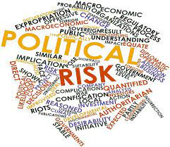

COMO AS EMPRESAS PODEM MITIGAR O IMPACTO DOS RISCOS POLÍTICOS
Conforme estudos* realizados pela “Wharton School of the University of Pennsylvania” muitas empresas enfrentam riscos políticos em todo o mundo, mas grande parte delas estão mal preparadas, reativas e sem confiança na sua capacidade de enfrentar esses riscos com sucesso.
O estudo identifica cinco passos para as empresas gerirem os seus riscos políticos de forma mais proativa e estratégica:
Identificar e coletar dados quantitativos de risco político;
Avaliar os impactos comerciais do risco político;
Integrar o risco político nos processos de toda á empresa;
Incorporar o risco político no planejamento estratégico;
Criar um comité geoestratégico multifuncional.
*Estudo baseou-se numa entrevista com mais de mil executivos de nível C, um quarto dos quais eram CEO. Metade dos entrevistados representava empresas com receitas superiores a US$ 5 bilhões. Os entrevistados da pesquisa estavam localizados nas Américas; Europa, Médio Oriente e África; e Ásia-Pacífico.
O estudo abrangeu sete indústrias – manufatura avançada e mobilidade; produtos de consumo; energia e recursos; serviços financeiros; ciências da saúde e bem-estar; imobiliário, hotelaria e construção; e tecnologia, mídia e telecomunicações.

Slide 7
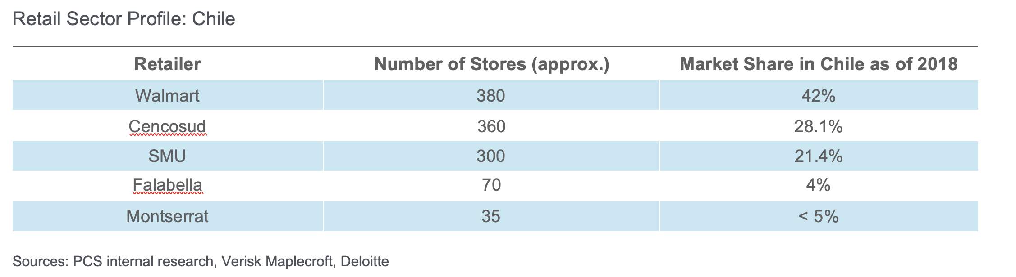
EXEMPLOS DE SINISTROS
País: Chile / Danos Materiais: Aprox. USD 2 - 4 Bilhões
Os motins que eclodiram em Santiago em 2019, resultaram nas maiores perdas de seguros desde o terramoto chileno de fevereiro de 2015.
Pesquisa da consultoria PCS com dados da Verisk Maplecroft™ e do relatório Global Powers of Retailing 2019 o evento gerou perdas estimadas de aprox. USD 900 milhões na Indústria de Seguros de Varejo (Walmart USD 500M)
País: USA / Danos materiais: > 1 Bilhão
Estimativas indicam que os danos segurados causados após os protestos Black Lives Matter em 2020 foram os primeiros a ultrapassar a marca do bilhão nos Estados Unidos
País: Franca / Danos Materiais: Aprox. USD 1 Bilhões
Seguradoras Francesas estimam perdas aproxima de USD 1 bilhões.
https://www.reinsurancene.ws/riots-in-france-expected-to-pose-manageable-losses-for-insurance-industry-dbrs-morningstar/
País: China / Exportação Soja
Autoridades chinesas recusaram a entrada de remessas de soja brasileira vendidas a vários compradores devido à contaminação por "feijão vermelho”(alto nível de toxicidade) que pode ser perigoso. Devido a esta situação autoridades chinesas emitiram regulamentos reduzindo a tolerância a quase zero na época de remessa segurada.
Os valores da reclamação são para perdas no valor de venda previsto no contrato.
www.swissre.com
País: Bolívia / Nacionalização setor mineiro / Fev2007
A empresa suíça de comércio de commodities Glencore Internacional está lutando contra a nacionalização de sua fundição de estanho Vinto pelo governo boliviano. Glencore está exigindo compensação integral de acordo com a legislação boliviana e internacional e buscar arbitragem internacional. O caso ainda não está resolvido.
www.swissre.com

Slide 8

Fonte: Novo Caged (Geração de Emprego) e PNADc (Taxa de Desemprego)

Slide 9
Expectativa de Recorde Histórico ao final de 2023
Fonte: BCB

Slide 10
PIB 2023
+/- 2,7 a 3%
Fonte: FGV

Slide 11
Fonte: BCB e IBGE

Slide 12
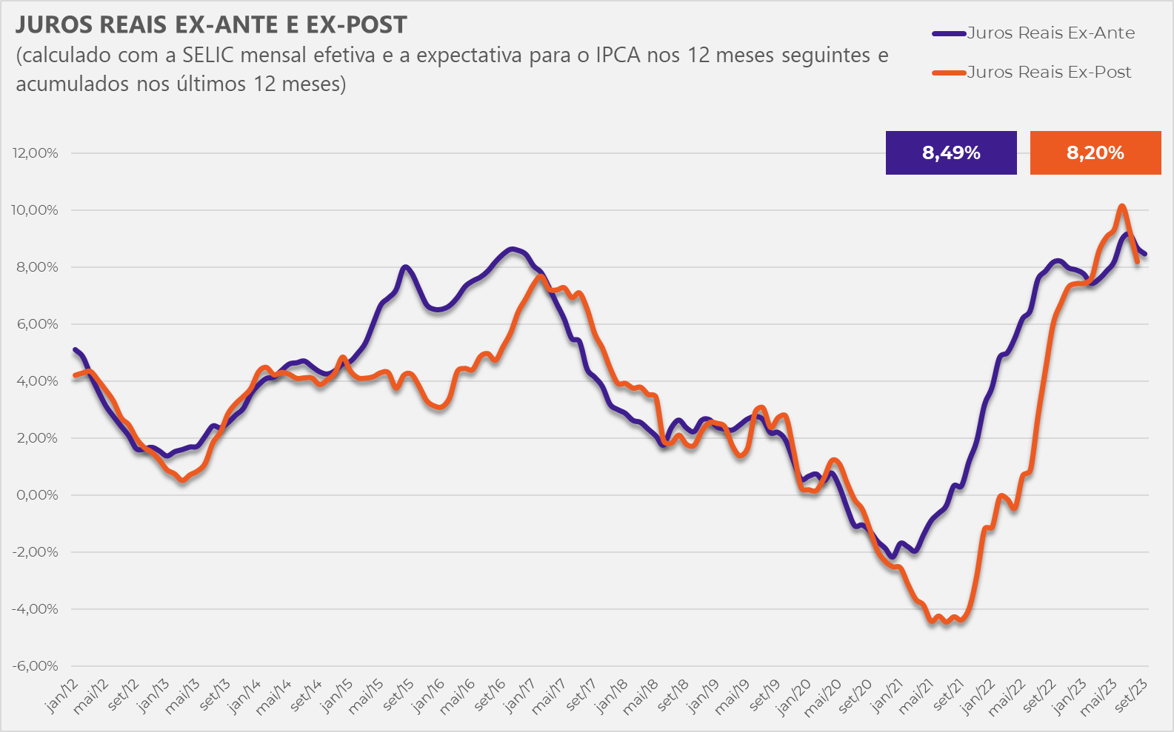
“Taxa Neutra”
Fonte: Banco Central do Brasil e IBGE

Slide 13
Jan-Ago 2023 X 2022:
- Receita Total: - 5,8% real
- Despesa Total : + 4,5% real
Fonte: Secretaria do Tesouro Nacional

Slide 14
Aprovação PEC Gastos
PLOA 2024
77,7%
Fonte: BCB

Slide 15
Fonte: BCB, IBGE, FRED e BUREAU OF LABOR STATISTICS

Slide 16
Final 2023
Reforma Tributária Consumo – PEC
Medidas de Arrecadação
Ano 2024
Situação Fiscal
Espaço para Redução Selic
Eleições Municipais
Demandas dos Municípios (primeiro semestre)
Leis Complementares Reforma Tributária Consumo
Reforma Tributária Renda
Eleições para Presidentes das Casas

Slide 17
Obrigado
Camila Leal Calais
Esteves Pedro Colnago Junior
Fulvio Neri Balmant
Mauro Wassilewsky Caetano

